Slide 1
※ 디자인 변경이 안되는 부분은 [보기]- [슬라이드 마스터]에 들어가면 편집 가능합니다.
2023.07.14
2023년 앱인벤터 프로젝트
음성 인식하는 고양이
KOSTA 265기_김기욱

Slide 2
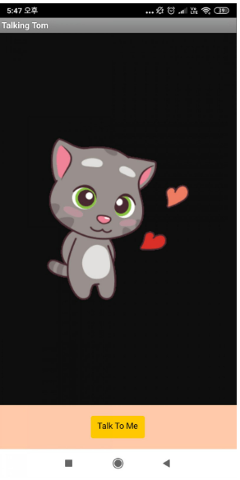
1. 어플 디자인 과정 (실행화면&설명)
움직이는 말하는 고양이 어플을 만들었으며
외국 사이트에서 참고하여 만들었습니다.
말하는 버튼을 누르게 되면 고양이가 움직이면서 고양이가 말하게 됩니다.
- 버튼을 누르면 음성인식 시작
- 음성인식이 완료되면 웹페이지를 말하는 그림으로 바꾸고, 인식된 문장(text)를 음성으로 출력
- 음성출력이 끝나면 1초 뒤 웹페이지를 원래 그림으로 바꿈.

Slide 3
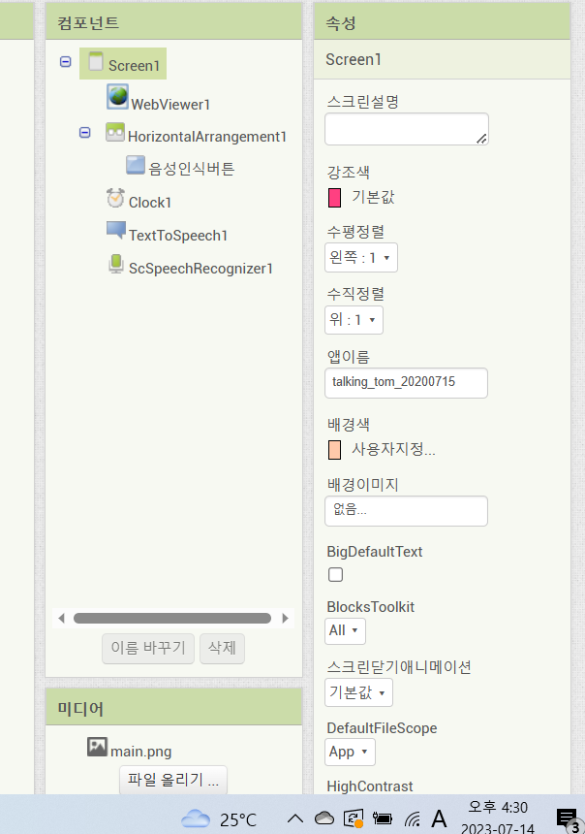
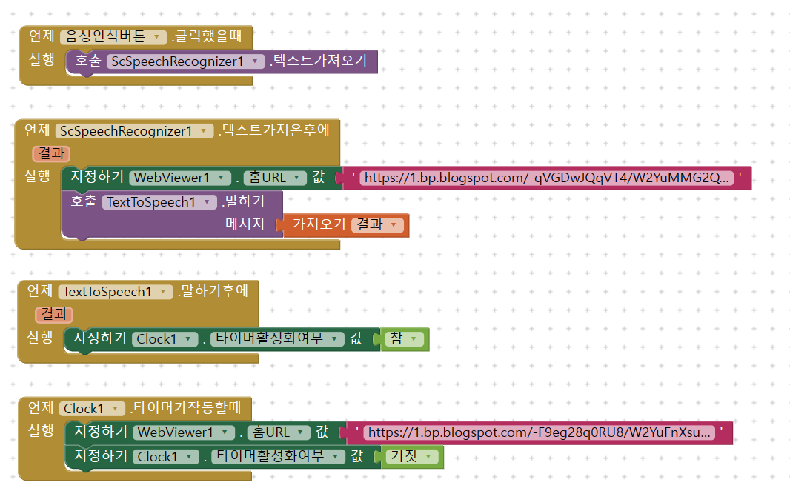
2. 블록 코드

Slide 4
감사합니다

